Slide 1
«Біртұтас тәрбие»

Slide 3
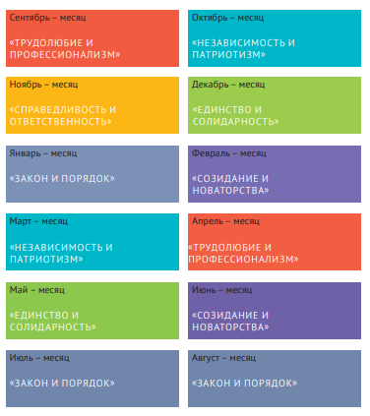

Slide 4
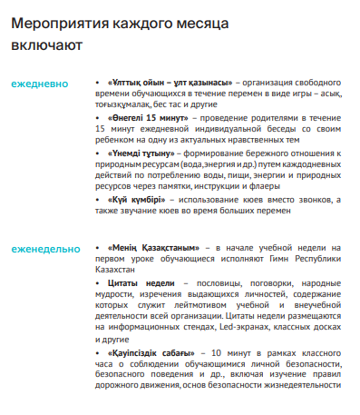

Slide 5
Ожидаемые результаты

Slide 12
